Slide 1
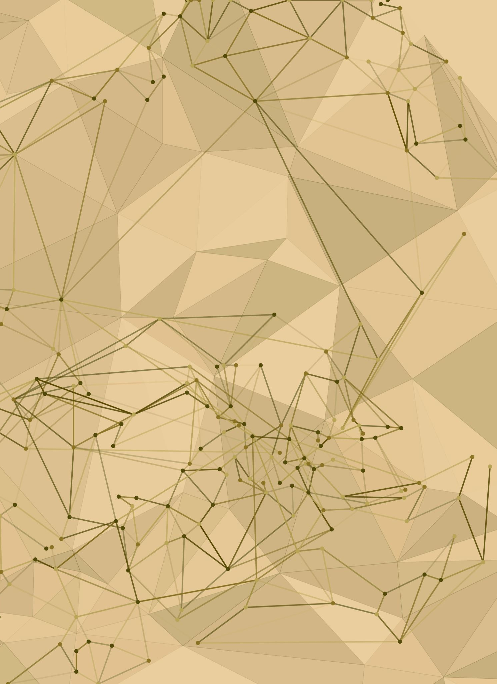
298 (جغر) أساليب التحليل السكاني الفصل الدراسي الأول 1443هـ د. عنبرة السعود
أساليب تحليل الخصائص الحيوية للسكان
الخميس: 13/04/1443هـ

Slide 2
هذه الصورة بواسطة كاتب غير معروف مرخصة بالاسم CC BY

Slide 3
الكلمات المفتاحية
الخصائص الحيوية.
الحالات الزواجية.
المواليد.
الوفيات. بعد عمر طويل في الطاعة والخير بإذن الله تعالى.

Slide 4
تعريف الإحصاءات الحيوية (Vital Statistics)
هي سجل بالوقائع البشرية الأساسية التي تشمل:
الزواج، والولادة، والطلاق، والمرض، والوفيات.
تُبرز بيانات الخصائص الحيوية للسكان؛ بعض التغيرات التي تحدث في عدد سكان دولة أو منطقة جغرافية أو مدينة ما.
تُجمع الإحصاءات الحيوية من المصادر التي تشمل الآتي:
شهادة تبليغ الولادة، والوفيات، وعقود النكاح والطلاق.
يقوم موظفو الإحصاء بمهمة جمع بيانات هذه الخصائص من السكان مباشرة.
يتم جدولتها في سجلات مخصصة ثم تحليلها وأخيراً يتم نشرها في التقارير الخاصة بها.

Slide 6
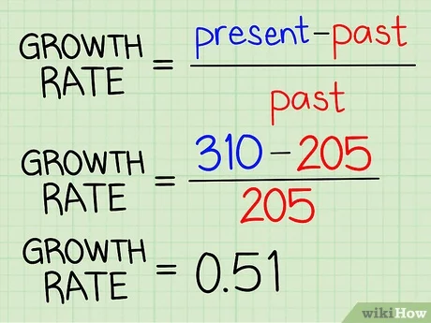
معادلة حساب معدل النمو

Slide 7
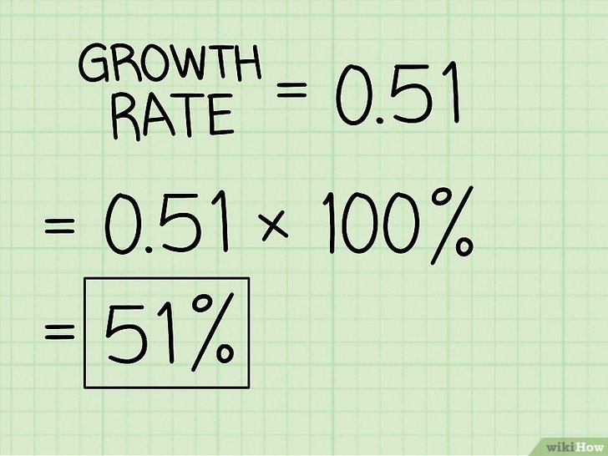

Slide 8
نشاط صفي باستخدام المعادلة السابقة
احسبي قيمة معدل النمو في عدد المواليد بين سنة 2000م وسنة 2020م حيث أنه بلغ عدد المواليد سنة 2000م 25025 مولود، وبلغ عددهم سنة 2020م 56700 مولود.
إذن معدل النمو في عدد المواليد خلال الفترة من 2000 إلى 2020م =56700-25025÷25025
= 31675÷ 25025× 100
= 1،26 × 100
إذن معدل النمو في عدد المواليد = 126،5%

Slide 9
الإجراءات الحسابية
معدل النمو في عدد المواليد خلال الفترة من 2000 إلى 2020م :
=56700-25025÷25025
= 31675÷ 25025× 100
= 1،26 × 100
إذن معدل النمو في عدد المواليد = 126،5%

Slide 10
المراجع
https://unstats.un.org/unsd/demographic/meetings/wshops/Civil_Registration_Dec07_Cairo/docs/Jordan_Report_Statistics.pdf
الإحصائيات الحيوية (سجلات حكومية) - المعرفة (marefa.org)
كيفية حساب معدل النمو: 7 خطوات (صور توضيحية) – wikiHow

